Slide 1

Volatilidade no Mercado de LFTs
2022-05-09
4UM.COM.BR

Slide 2

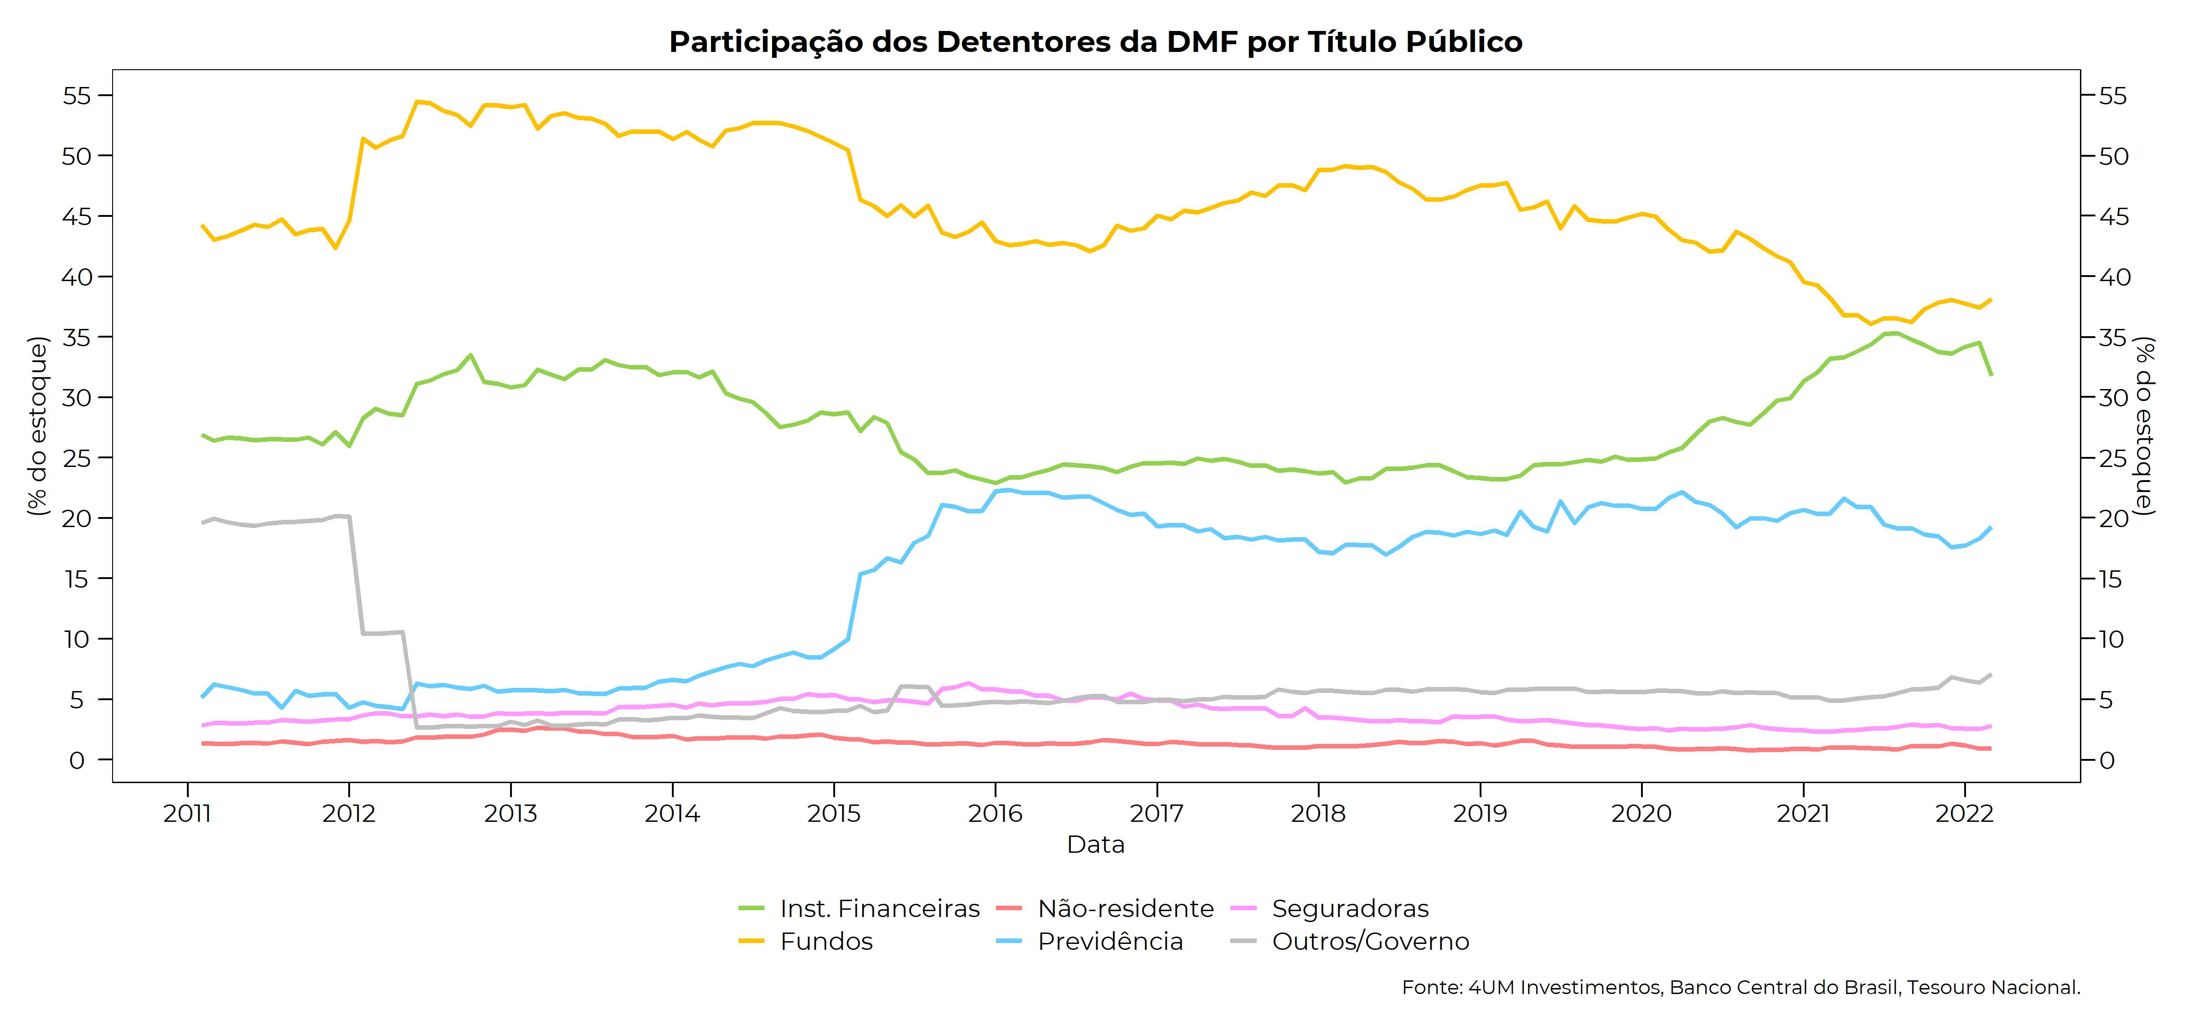
Público – Sem restrição de uso.
ECONOMIA BRASILEIRA
VOLATILIDADE DAS LFTS
4UM INVESTIMENTOS
VOLATILIDADE DAS LFTS

Slide 3
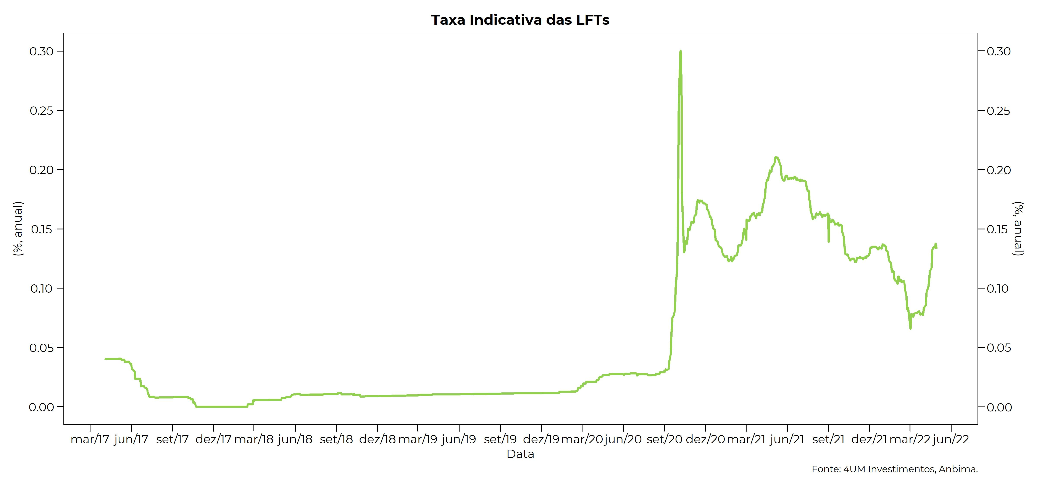
Público – Sem restrição de uso.
ECONOMIA BRASILEIRA
VOLATILIDADE DAS LFTS
4UM INVESTIMENTOS
VOLATILIDADE DAS LFTS

Slide 4








ADMINISTRAÇÃO E DISTRIBUIÇÃO
GESTÃO
CONTATOS
4UM Distribuidora de Títulos e Valores Mobiliários S.A.
CNPJ: 76.621.457/0001-85
Rua Visconde do Rio Branco, 1488, 4° andar
Curitiba – Paraná
CEP: 80420-210
Telefone: (41) 3351-9966
atendimento@4um.com.br
www.4um.com.br
Ouvidoria: 0800 645 6094
4UM Gestão de Recursos Ltda.
CNPJ: 03.983.856/0001-12
Rua Visconde do Rio Branco, 1488, 4° andar
Curitiba – Paraná
CEP: 80420-210
Telefone: (41) 3351-9966
atendimento@4um.com.br
www.4um.com.br
Ouvidoria: 0800 645 6094
Comercial, Produtos e Relacionamento
+55 41 3351-9958 – Luciano Magalhães
+55 41 3351-9687 – Dario Pedro
+55 41 3351-9872 – Henrique Hennig
+55 41 3351-9446 – Giovana Batalha
+55 41 3351-9613 – Lucas Fassina
+55 41 3351-9814 – Lucas Pires
+55 41 3351-9820 – Thayná Porto
cpr@4um.com.br
Este é um material de divulgação com fins informativos e não deve servir como única base para tomada de decisões de investimento, nem deve ser considerada uma oferta para aquisição de cotas. Leia a lâmina de informações essenciais, o regulamento e o material técnico denominado como “Informativo Mensal” antes de investir, os quais podem ser obtidos no site do administrador/gestor, 4UM Investimentos, bem como os selos ANBIMA em www.4um.com.br. Rentabilidade obtida no passado não representa garantia de resultados futuros. A rentabilidade divulgada não é líquida de impostos. Os investimentos em fundos não são garantidos pelo administrador ou por qualquer mecanismo de seguro ou, ainda, pelo Fundo Garantidor de Crédito. Principais fatores de risco: Risco de Crédito, caracterizado pela possibilidade de que os emissores de títulos e valores mobiliários integrantes da carteira do FUNDO ou as contrapartes do FUNDO nas operações realizadas com seus títulos e valores mobiliários não cumpram suas obrigações; Risco de Mercado, caracterizado pela possibilidade de variação do preço ou rendimento dos títulos e valores mobiliários integrantes da carteira do FUNDO, em função de alterações nos fatores de mercado que os determinam; Risco de Liquidez, caracterizado pela possibilidade de haver pouca ou nenhuma demanda pelos títulos e valores mobiliários integrantes da carteira do FUNDO nos mercados em que são negociados, devido a condições específicas desses títulos e valores mobiliários ou dos mercados em que são negociados. Supervisão e Fiscalização: Comissão de Valores Mobiliários – CVM. Serviço de Atendimento ao Cidadão em www.cvm.gov.br.
4UM INVESTIMENTOS
4um.com.br
4um-investimentos

